Slide 1
Отчет по областной недели по профилактике экстремизма в подростковой среде
«Единство многообразия» с 13.11.17 по 17.11.17г.

Slide 2
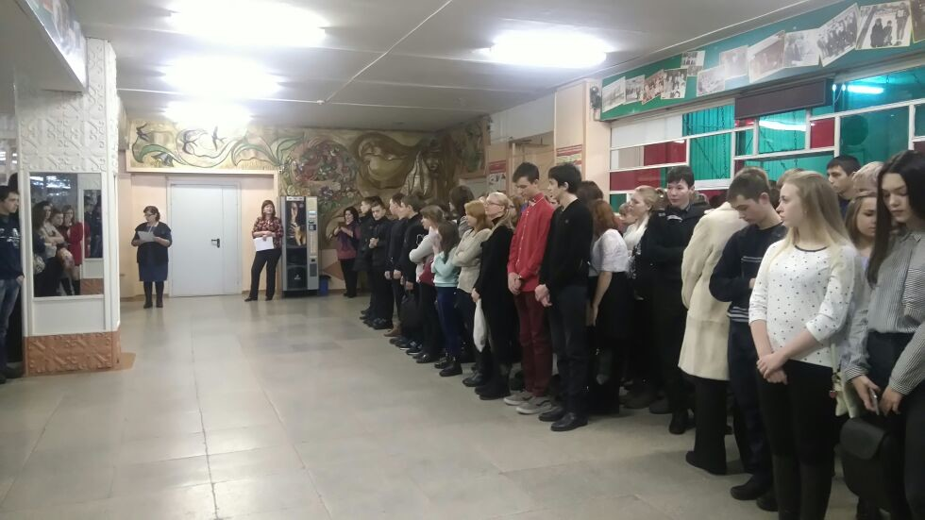
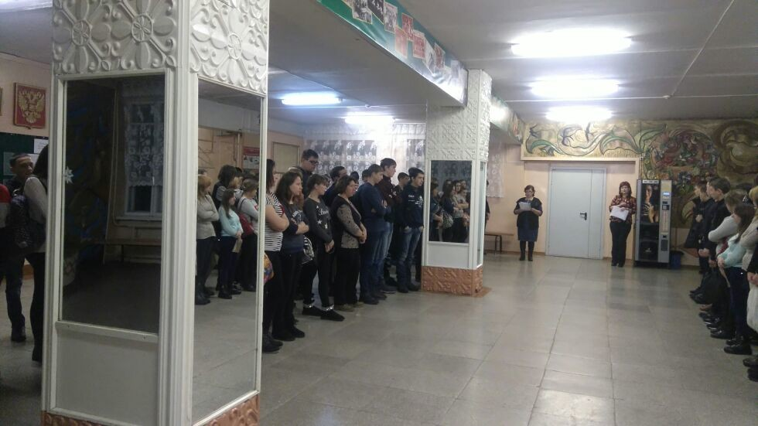
13.11.17 г. Открытие недели в фойе техникума зам. директором по УВР Т.В. Гончаровой.

Slide 3
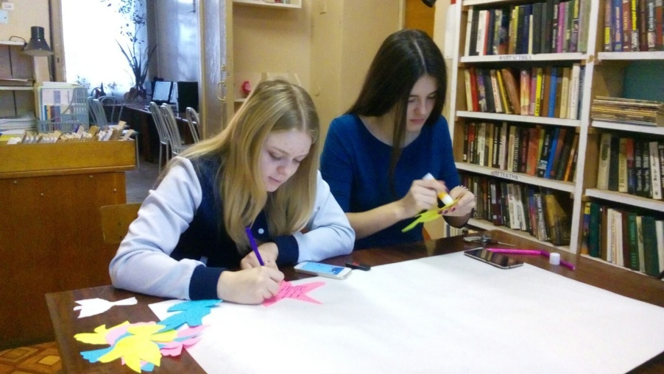
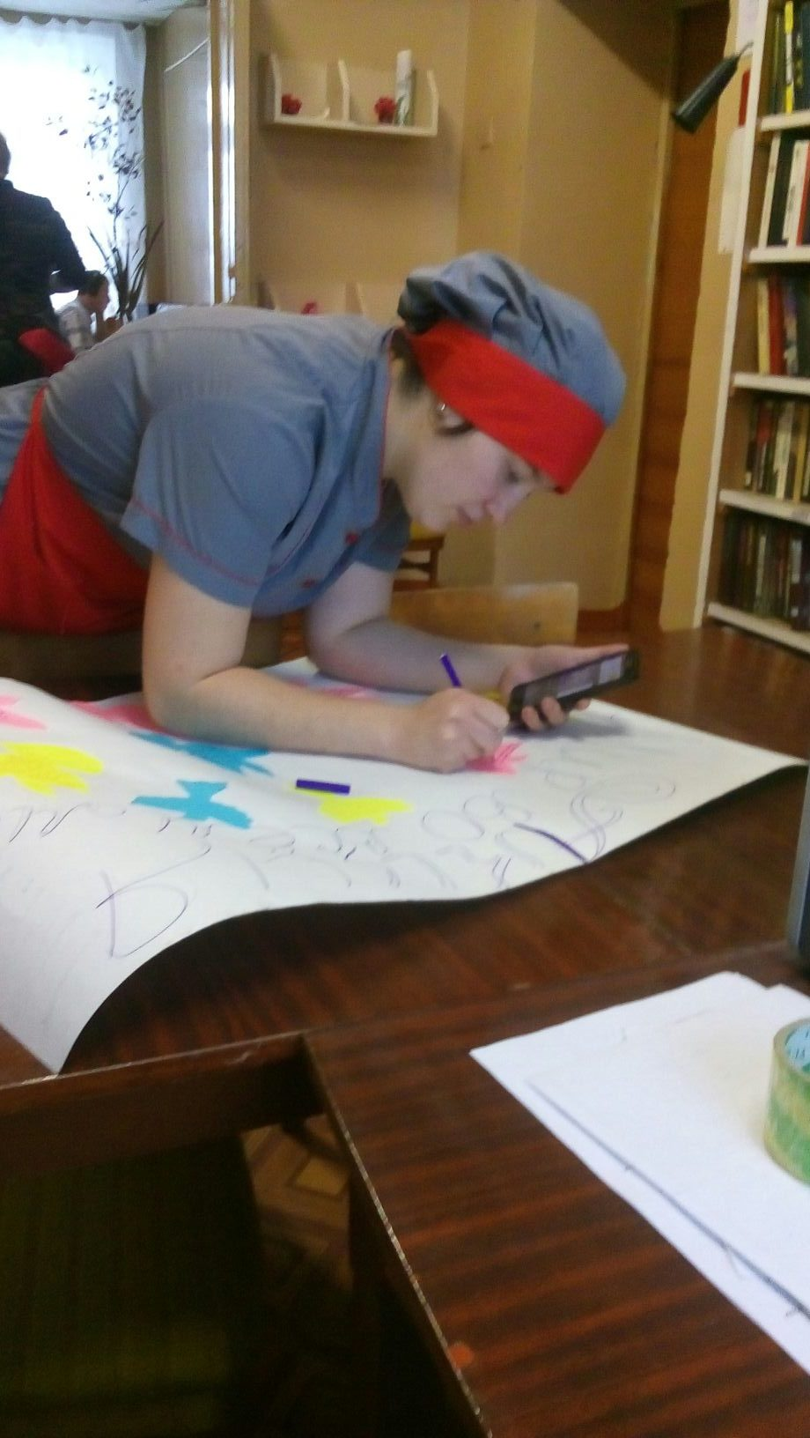
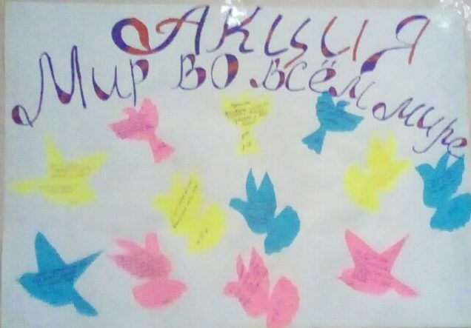
13.11.17 г. проведена акция : «Плакат мира»

Slide 4
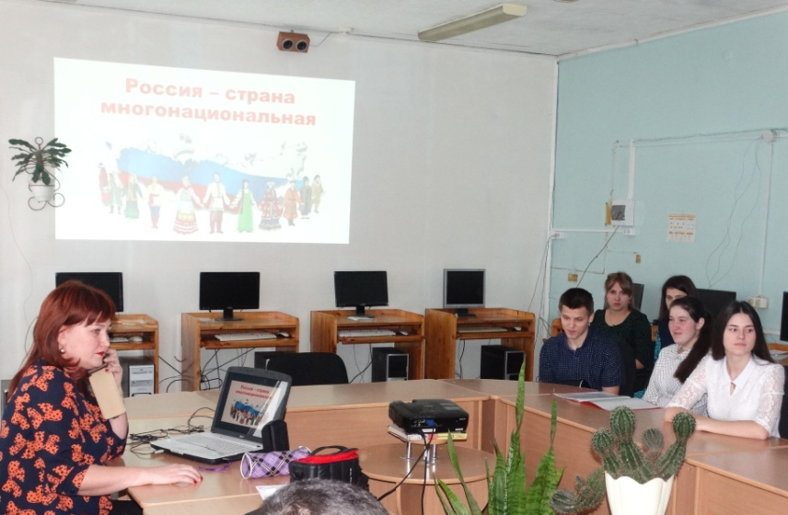
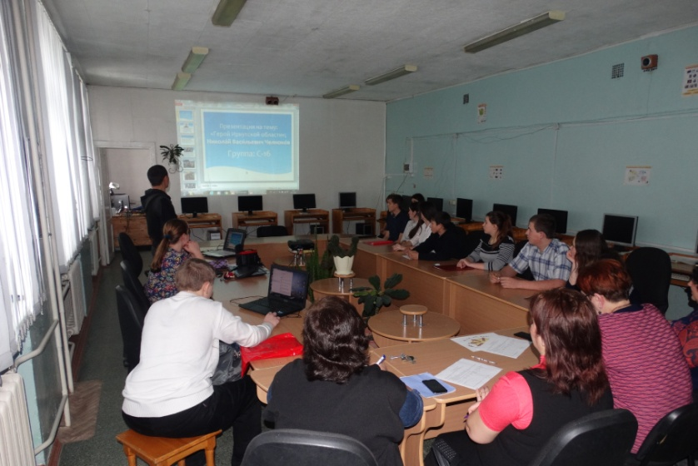
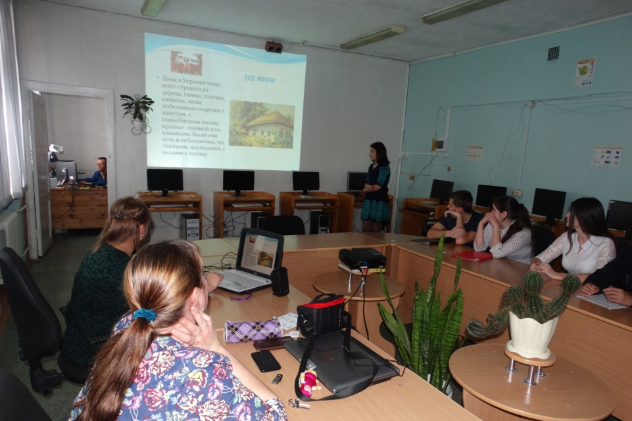
14.11.17г. Прошел конкурс проектов: «Многонациональная Иркутская область»

Slide 5
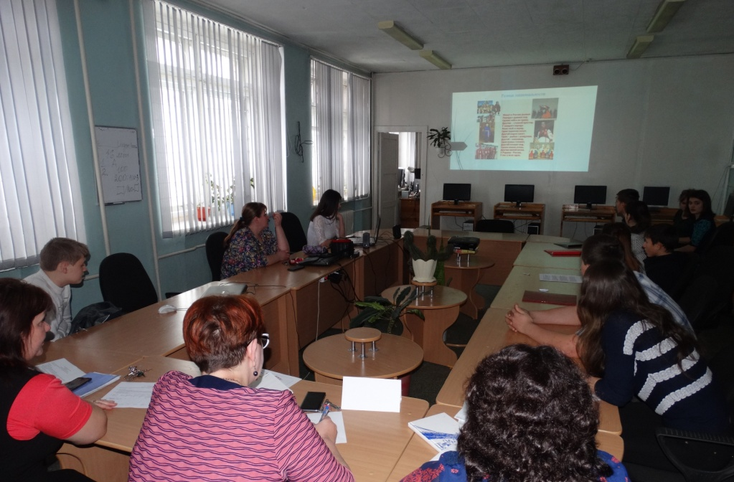
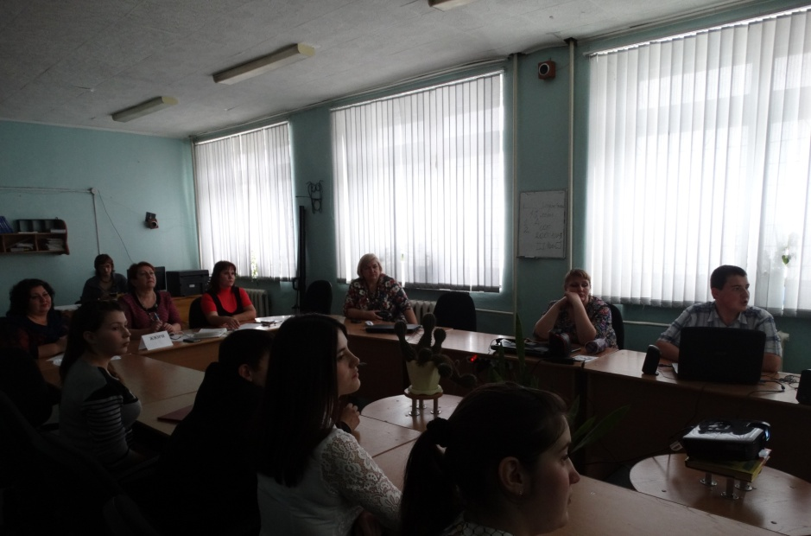
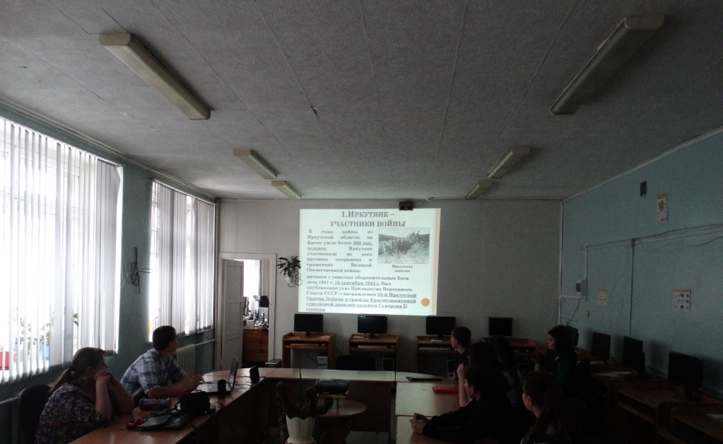
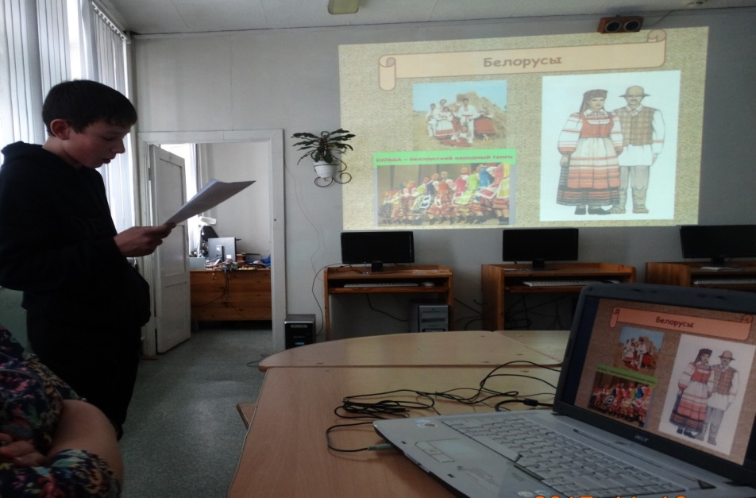

Slide 6
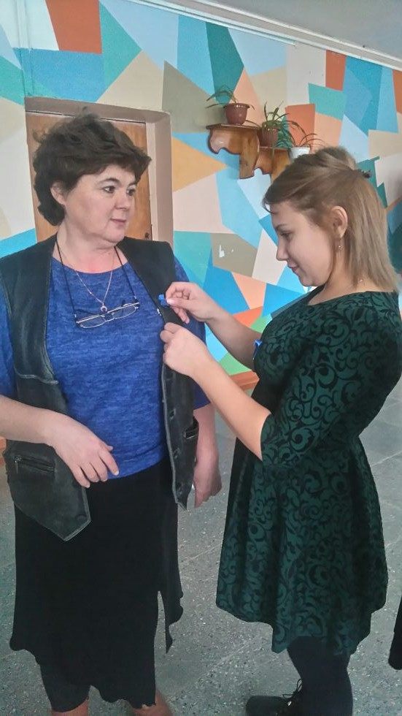
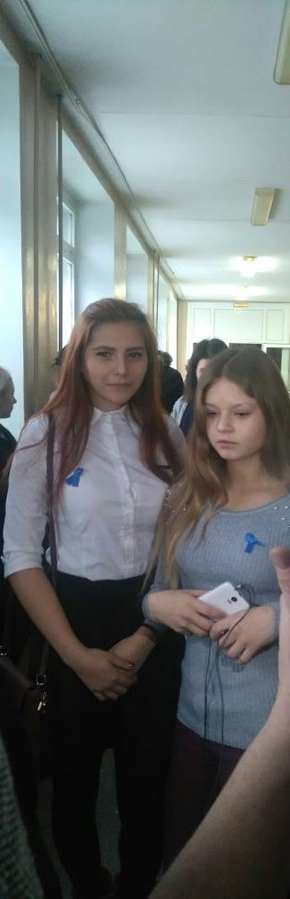
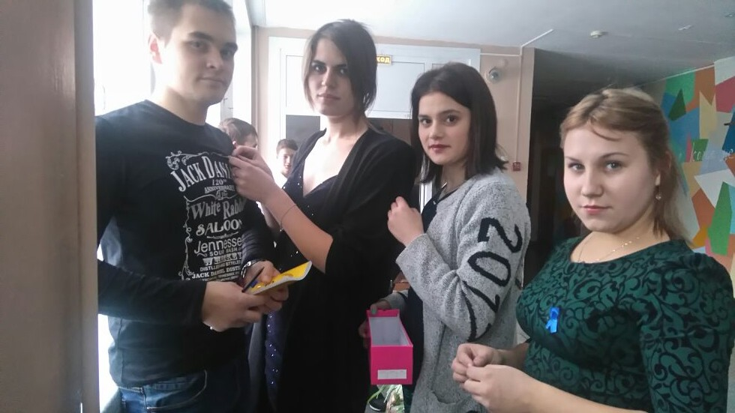
15.11.17г. Акция :
«Синяя ленточка»

Slide 7
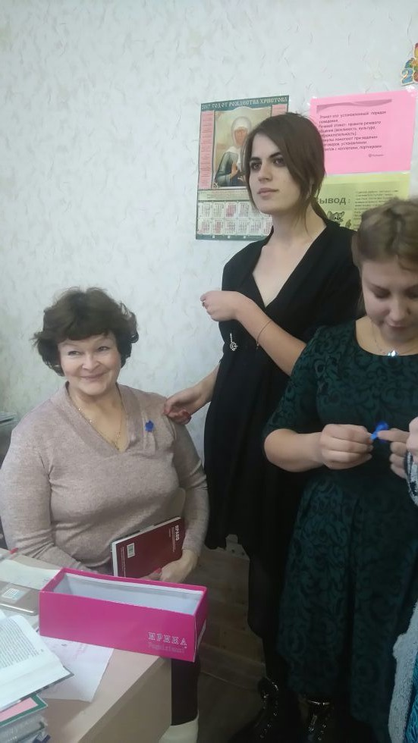
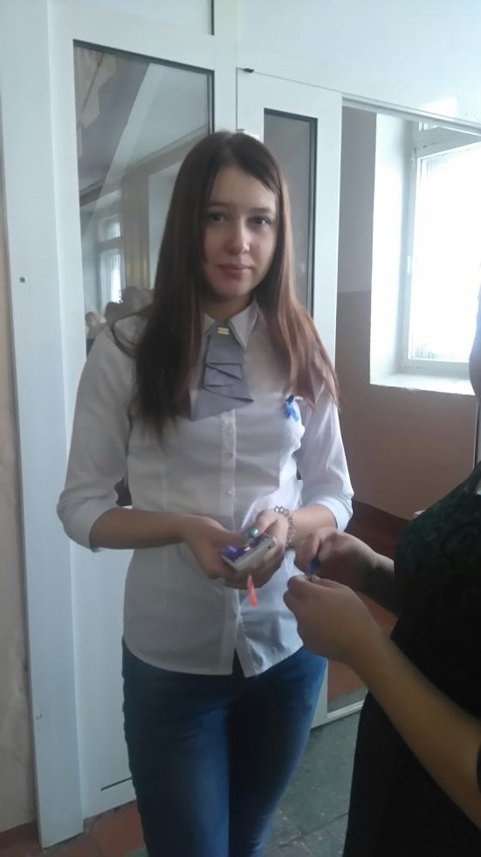
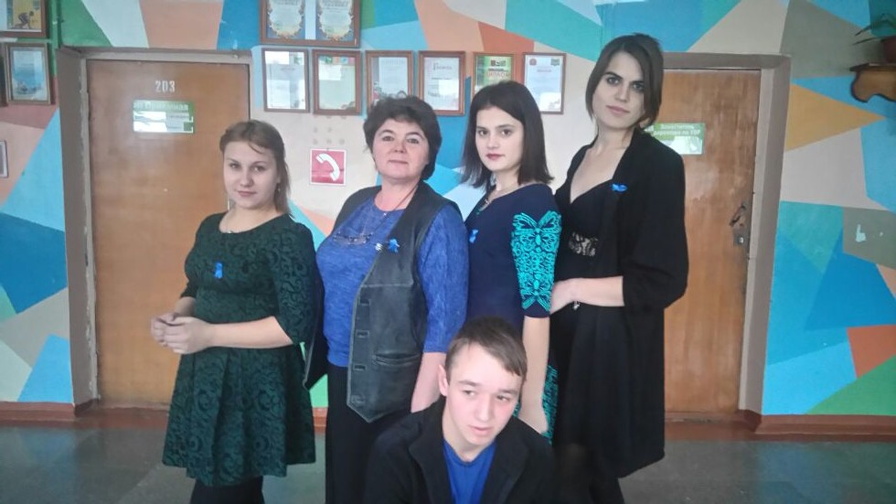

Slide 8
16.11.17г. прошел фотоконкурс; «Разные лица Иркутской области» участниками фотоконкурса
«Многообразие национальностей – нашего Чунского многопрофильного техникума ».

Slide 9
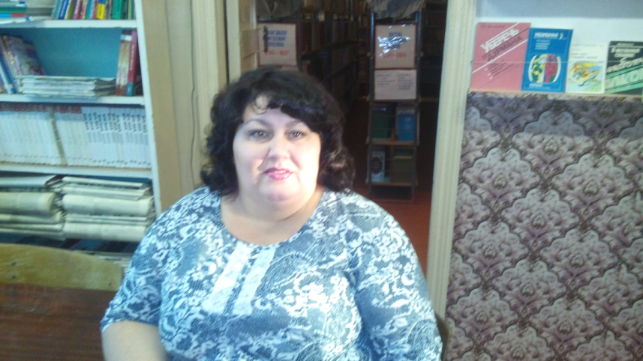
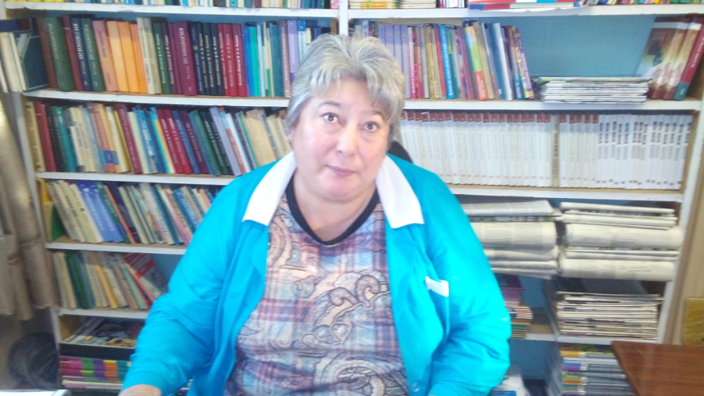
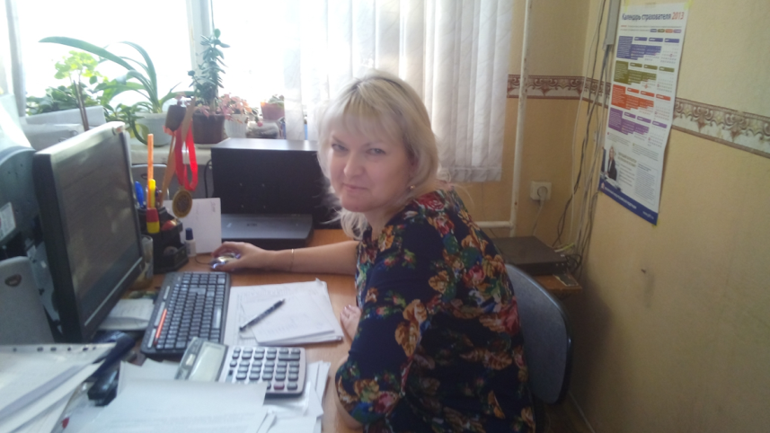
Юлия Михайловна
Должность: Библиотекарь
Национальность: Татарка
Мастер п/о - Мясникова Светлана Кенешбековна
Национальность: Киргизка
Зыкова Елена Павловна
Должность: Главный бухгалтер Национальность: Белоруска

Slide 10
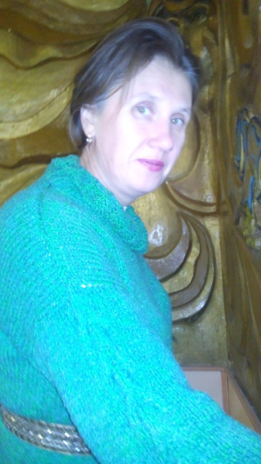
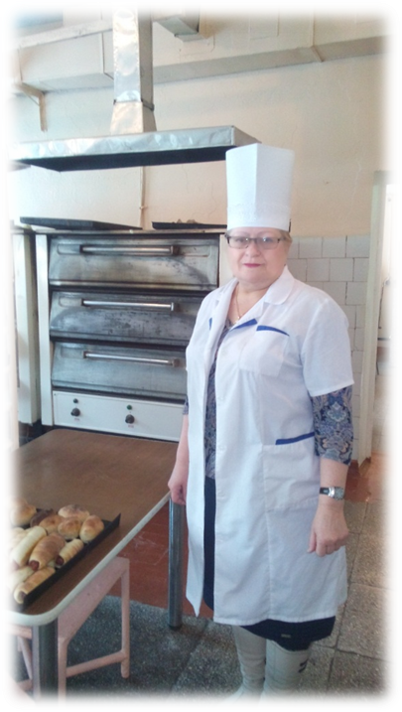
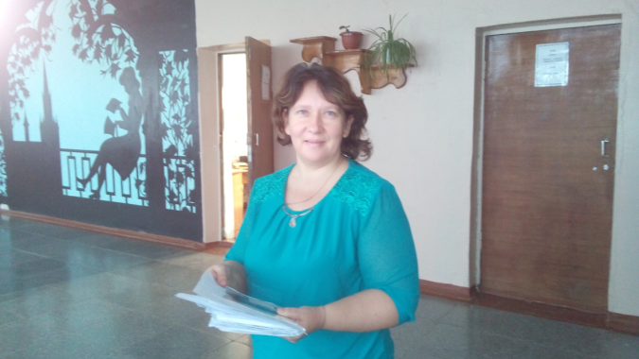
Мастер п/о - Малащенко Людмила Александровна
Национальность: Латышка
Колосова Анна Дмитриевна
Должность: Шеф повар
Национальность: Украинка
Мастер п/о - Зыкова Елена Викторовна
Национальность: Русская

Slide 11
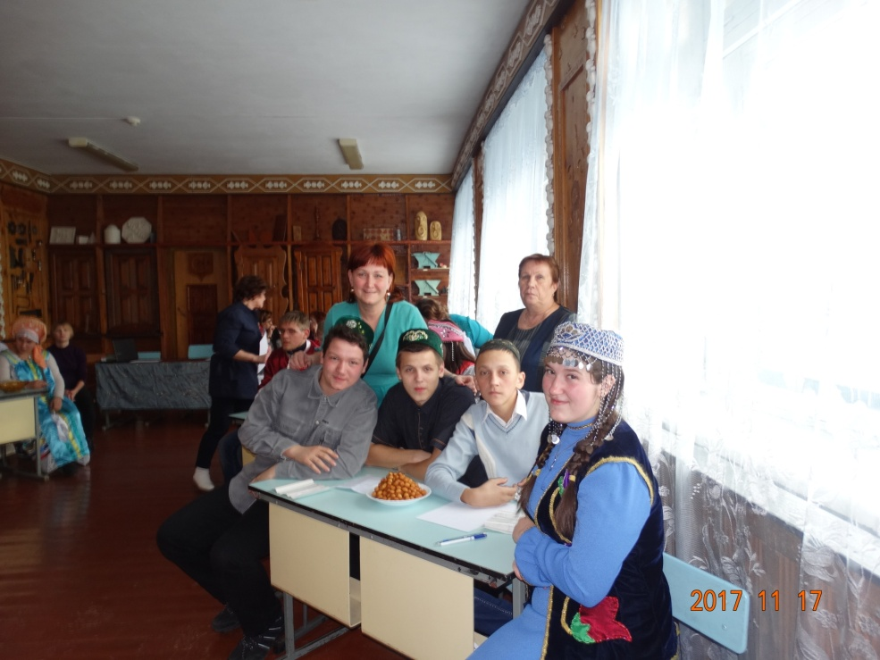
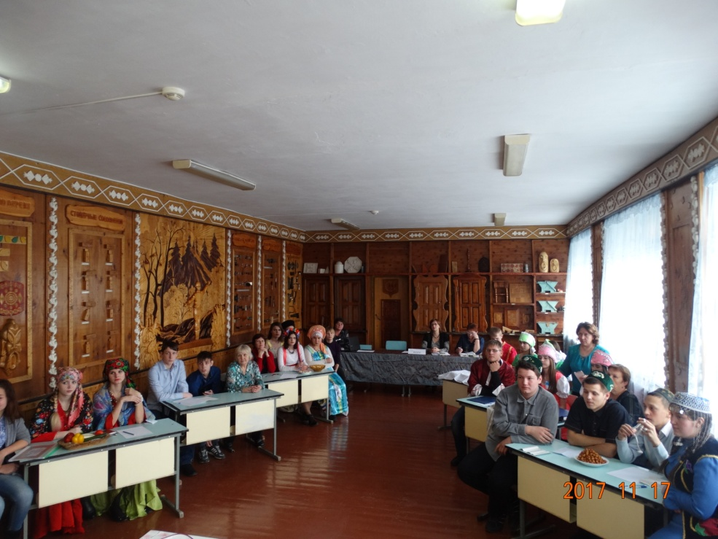
17.11.17г. проведен круглый стол по теме: «Многообразие национальностей» – наше преимущество

Slide 12
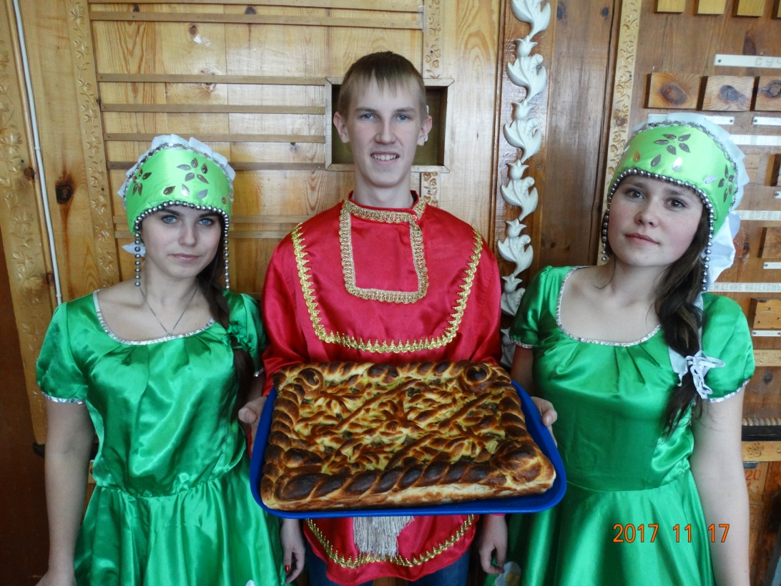
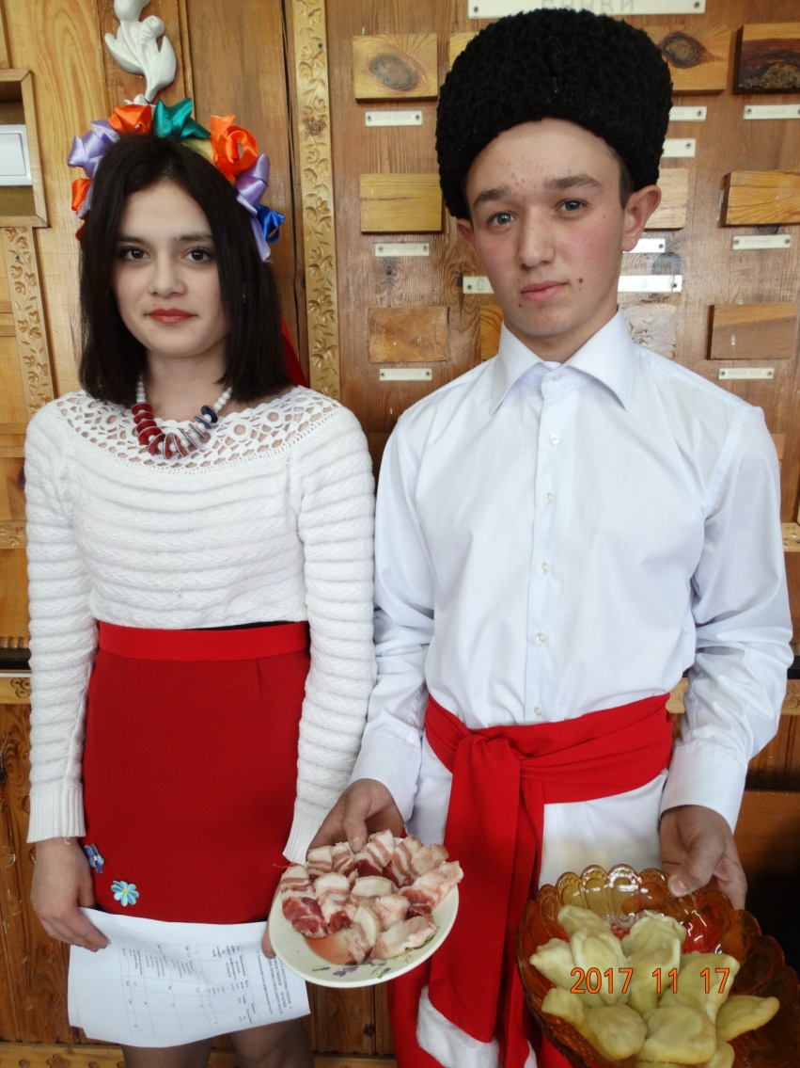
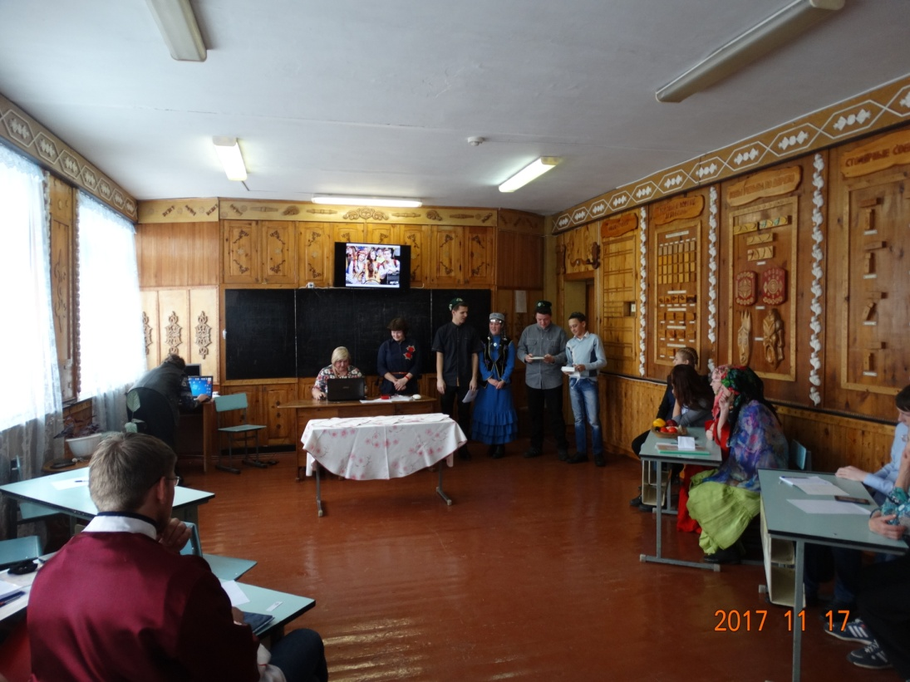

Slide 13
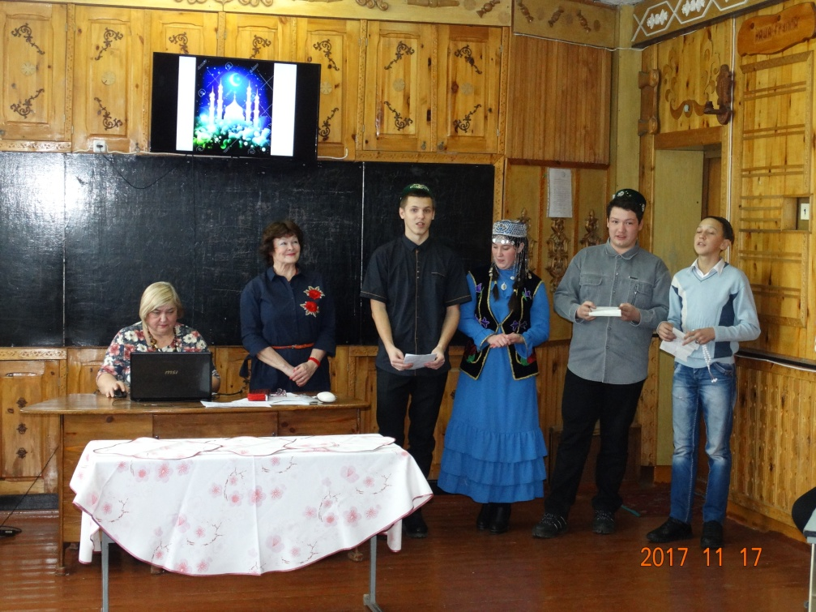
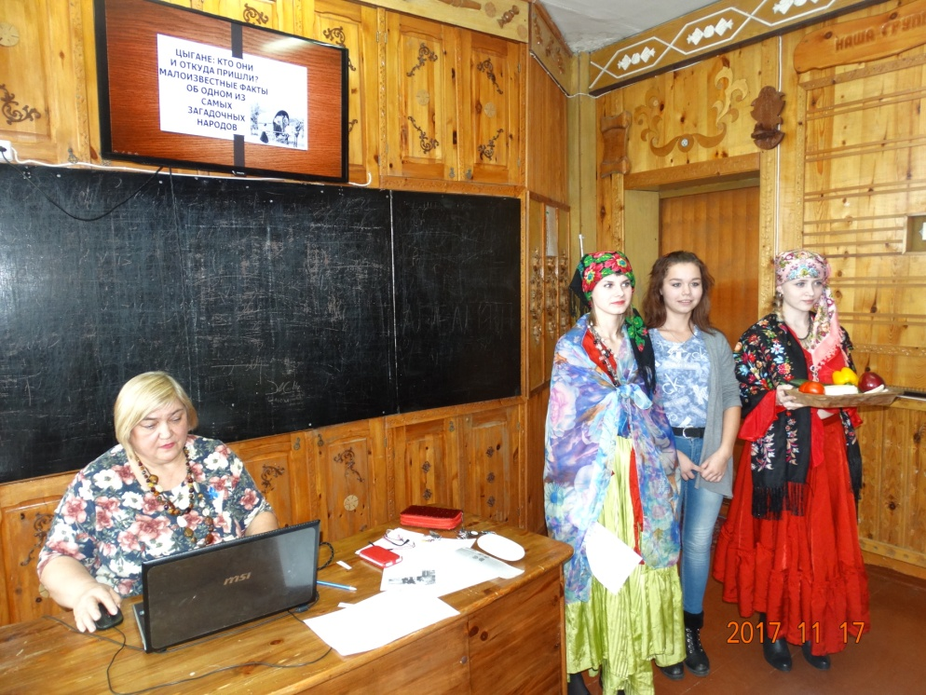
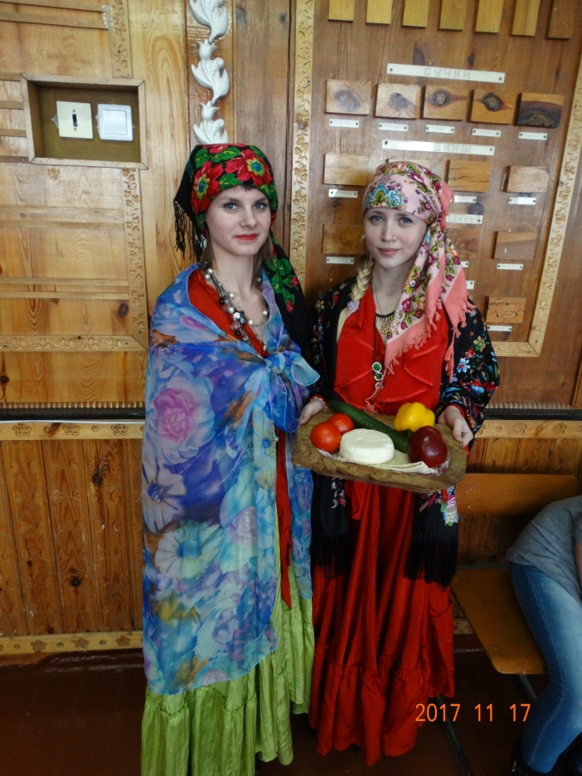
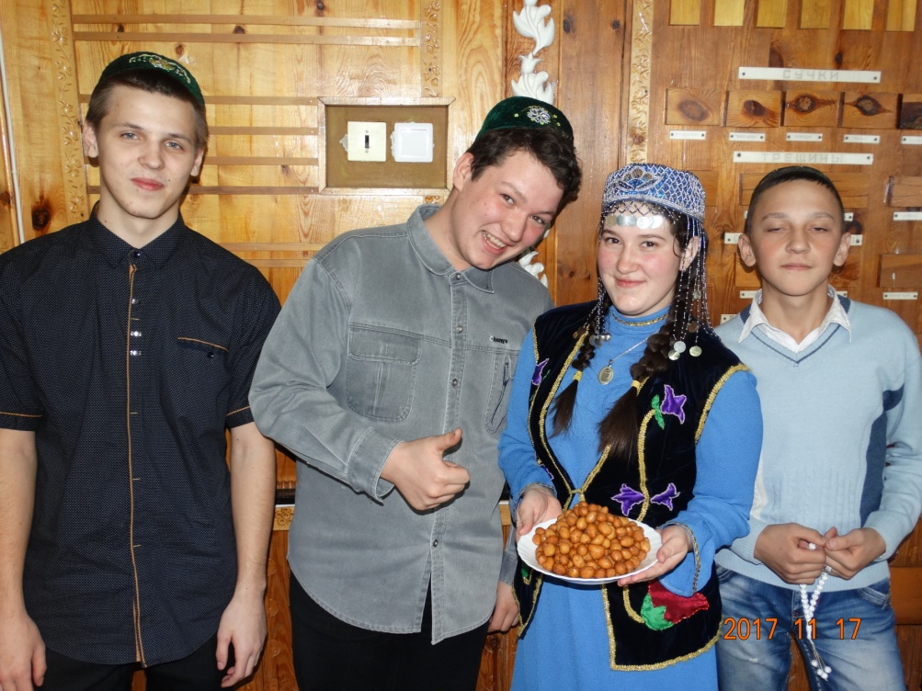

Slide 14
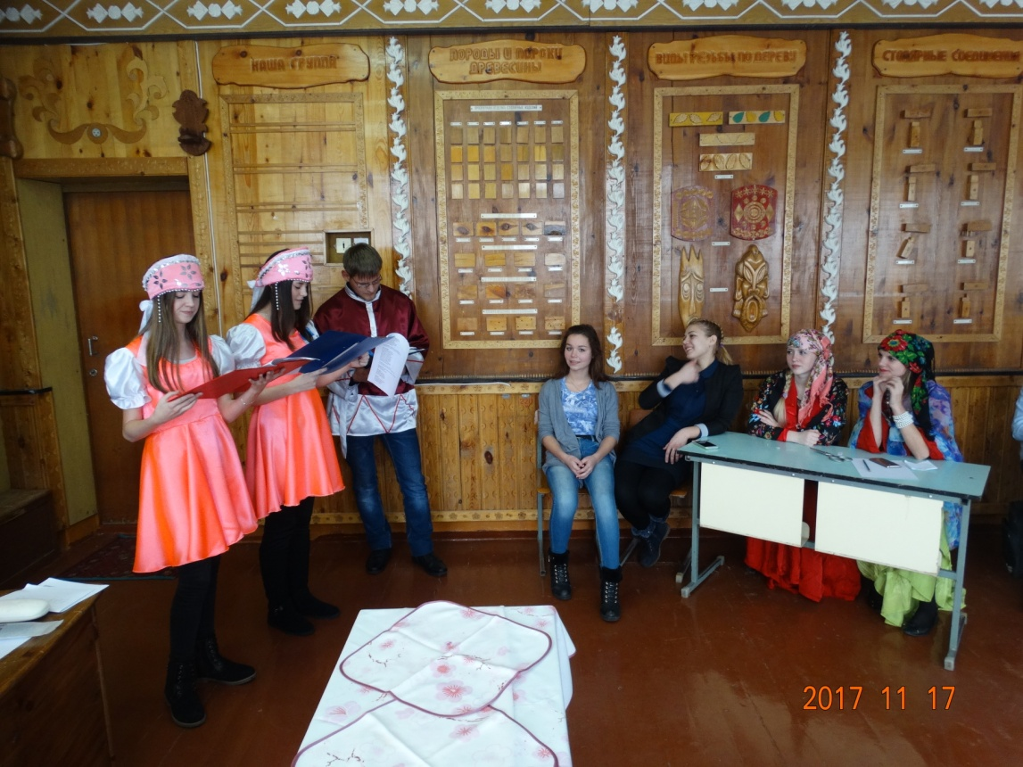
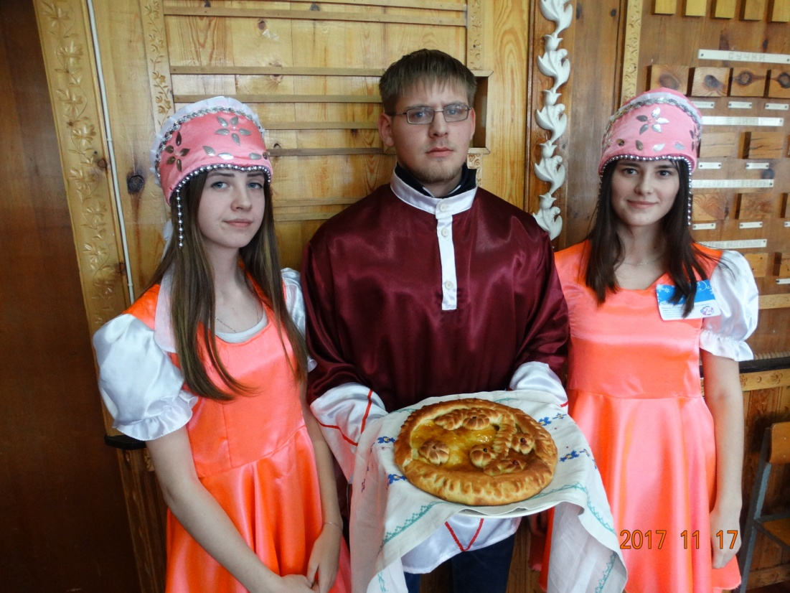
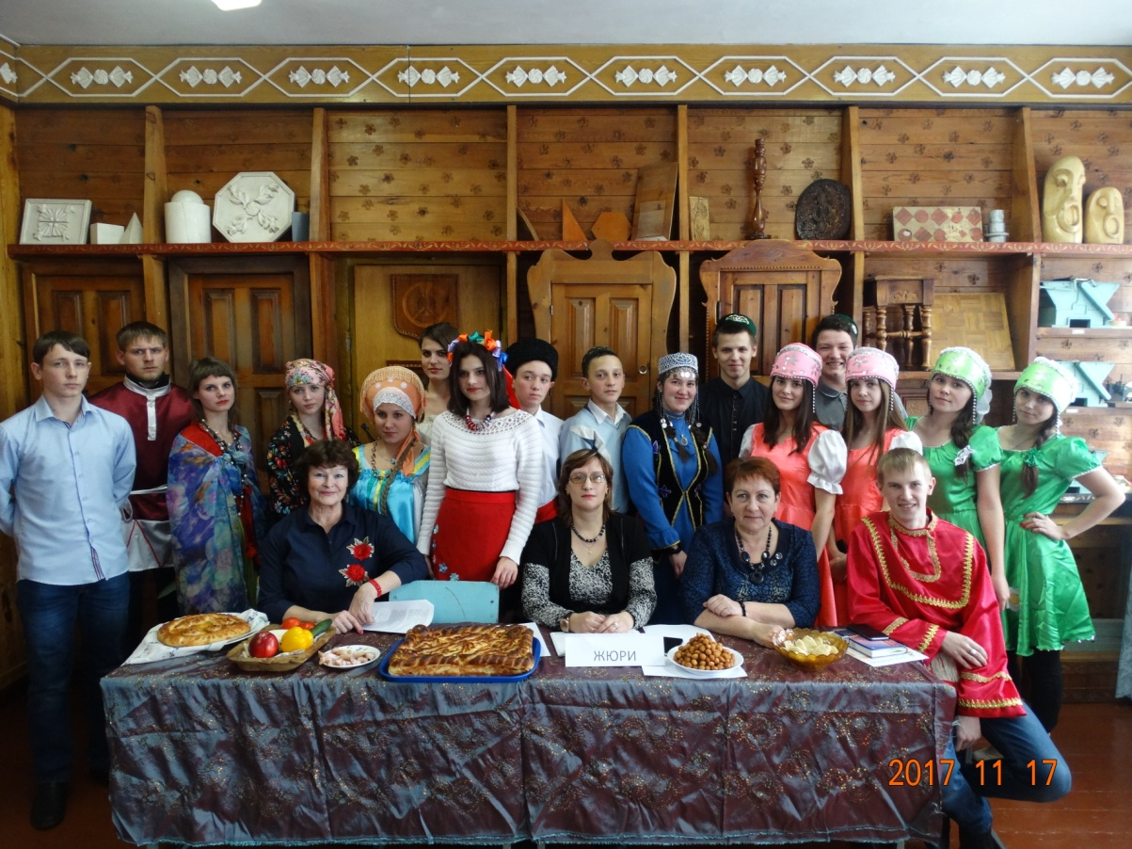

Slide 15
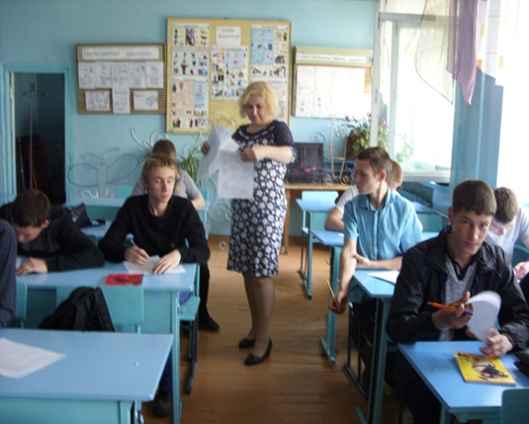
Проведено анкетирование для обучающихся по областной недели профилактике экстремизма в 2 этапа.
Проведено анкетирование для обучающихся по областной недели профилактике экстремизма в 2 этапа.
По результатам 1-ого этапа было выявлено;
Обучающимся ГБПОУ ЧМТ понятна цель недели «Единство многообразия»
Им интересно участвовать в данном мероприятие
Обучающиеся думают, что какие – то проблемы можно решить, участвуя в этом мероприятии.
Обучающимся нравиться, что вместе с ними учатся русские, азербайджанцы, узбеки, украинцы, белорусы и др.
По результатам 2-ого этапа анкетирования было выявлено;
Обучающиеся думают, что такие мероприятия проводить нужно.
Обучающимся было интересно участвовать в данном мероприятии.
Обучающиеся принесло пользу, участвуя в данном мероприятии.
Обучающимся запомнились все мероприятия по данной акции.

Slide 16
Спасибо за внимание!

